Slide 1
Németh Antal és a „Költői kérdés” csapat színházi credoja
Kárpáti Sára
Kovács Ajsa Petra
Kakas Hanna
Kotán Tamás
Megtekintés: „diavetítés” módban

Slide 2
Tartalom, avagy a credo fogadalmai:
Hiszünk…
2. „…egy különleges és egyedülvaló magyar színházi kultúrában.”
4. „…a magyar színházi kultúra belső nagy küldetésében.”
8. „…a színházi életforma szüntelen megújulásának szükségességében.”
9. „…a színháznak a változó forma mögött álló változatlan, örök és időtlen lényegében.”
Nem hiszünk:
3. „…a magyar színházi kultúra egységében.”

Slide 3
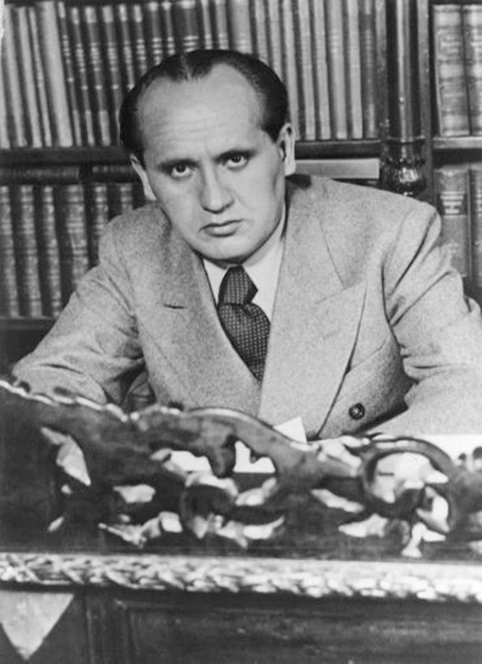
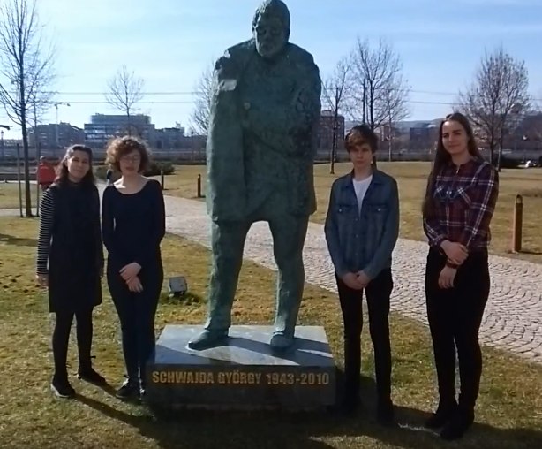
2. „Hiszek egy különleges és egyedülvaló magyar színházi kultúrában.”
A nemzeti jelleg, a hagyományok megtartása színházi kultúránk alapja: azokból építkezik a nemzet
A nemzeti kultúra egyedi jegyei teszik sajátossá a színházát is.
Más nemzet nem értheti meg, amit az egy nemzethez tartozók igen (közös előismeretek, történelem)
Ugyanakkor a magyar színházi kultúra teljes spektruma polifon: változatos célkitűzésű társulatokat, csoportokat foglal magába

Slide 4
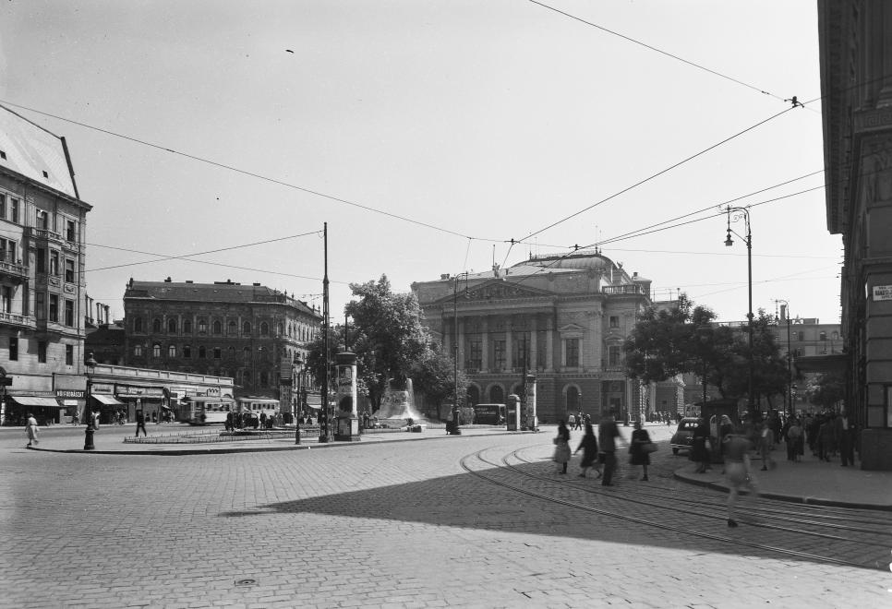
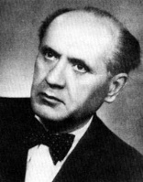
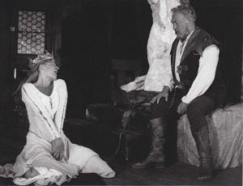
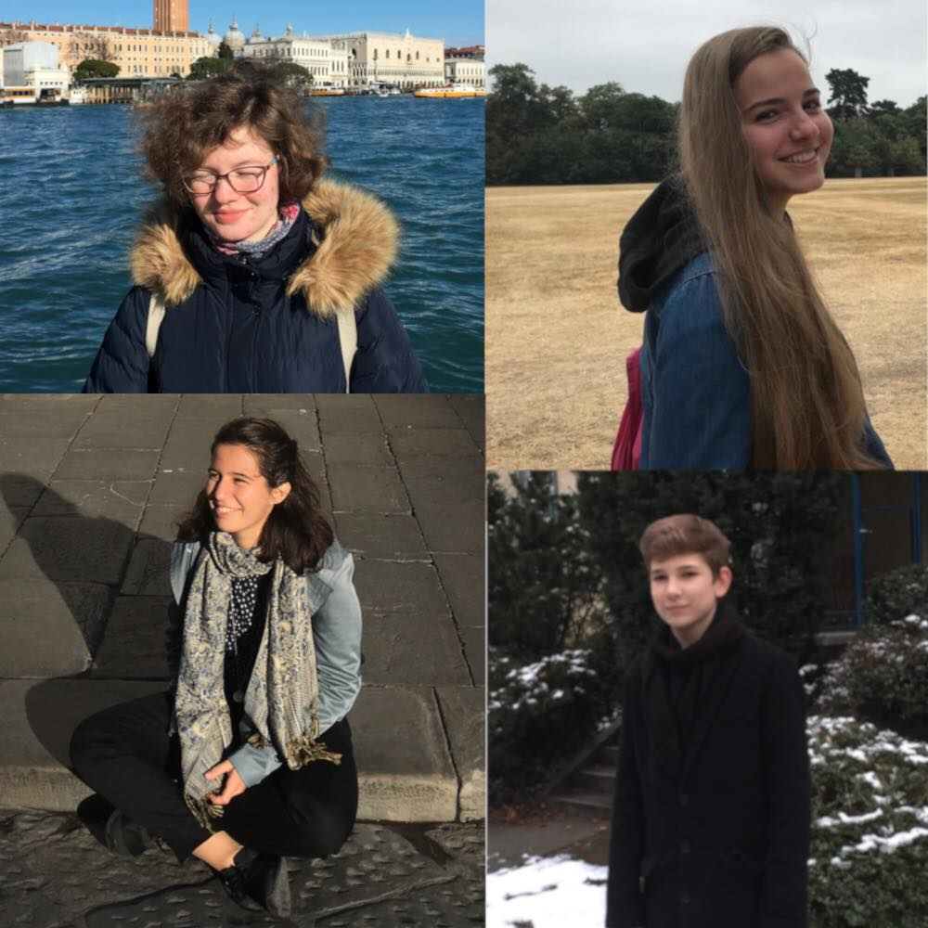
4. „Hiszek a magyar színházi kultúra belső nagy küldetésében.”
Küldetés: a nemzeti kultúra örökítése a későbbi generációknak
A színház lehetőség a drámai művek és az irodalom, így az olvasás megszerettetésére is
Házi olvasmányok repertoáron tartása
Epikai művek dramatizálása
A Nemzeti Színház ma is vallja Németh Antal elvét:
a nagy hármas műsorra tűzése a nemzet színházának mindig célja és feladata (Bánk bán, Csongor és Tünde, Az ember tragédiája)
„A mi szavunkat senki sem érti a világban. Titkunk van, mert kevesen vagyunk.”
(Márai Sándor: Kassai polgárok, I. felvonás)

Slide 5
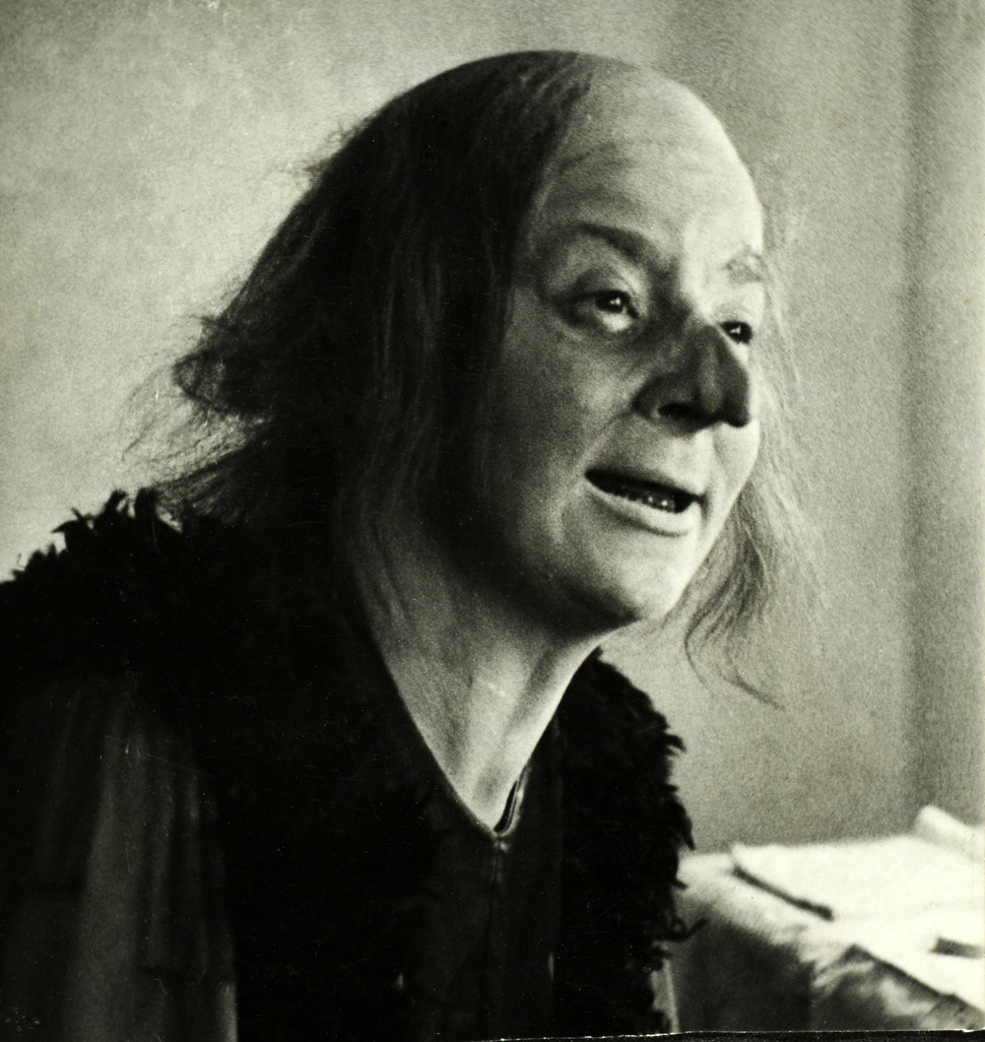
8. „Hiszek a színházi életforma szüntelen megújulásának szükségességében.”
„Az állandó és a változó viszonyát kell vizsgálni, ha egy-egy dráma színpadi pályafutását figyeljük … a
változatlan írói mű theátrális megjelenítése szüntelen metamorfózis.”
Németh Antal
Állandóság a változásban – a színháznak alkalmazkodnia kell a jelenhez, de nem szabad elvtelenül kiszolgálnia azt
Ma már más színházi igény: gyakran keverednek művészeti ágak, határokat lépnek át (zenei és irodalmi formációk, stand up csoportok előadásai stb.)
Ma már nehéz a ’színházművészet’ definiálása, bővül a fogalom jelentésköre
szituációs, improvizációs és interaktív drámajátékok, realityk, dokumentumdrámák, alternatív színházak, lakásszínházak jöttek létre;
kísérletező rendezők egyéni játéknyelvének artikulálása változatos előadásformákat hoz lére, változatos játékterekben (a műnemi fogalom szélsőségesen kitágult) – az életforma folytonosan újul

Slide 6
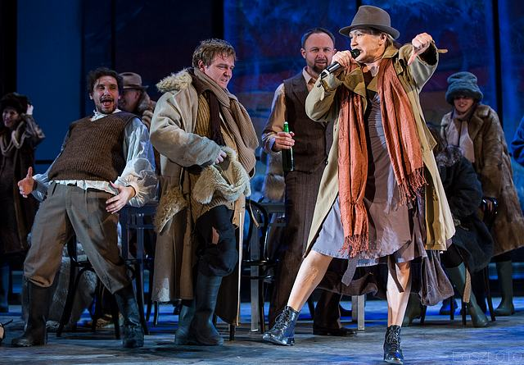
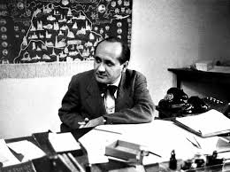
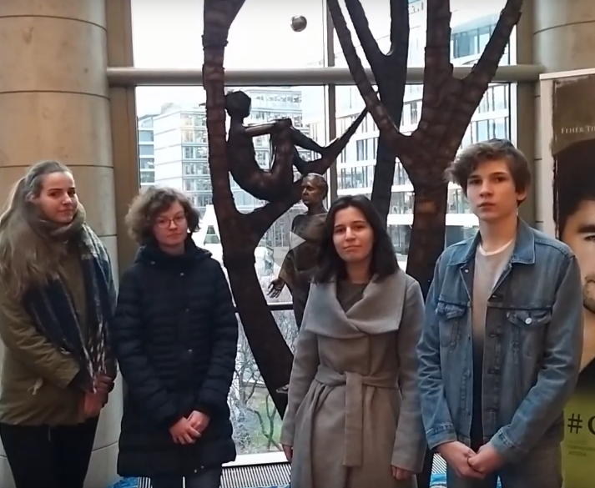
9. „Hiszek a színháznak a változó forma mögött álló változatlan, örök és időtlen lényegében.”
A színház a szórakoztatás, az elgondolkodtatás, a nevelés legelemibb formája, az antikvitás óta fennáll, a folytonos igény élteti;
mindig a jelenben változó kölcsönös viszonyokat tükrözi dialogikus formában;
az élőbeszédben elhangzó mű minden egyes alkalommal más és más; az emberek erkölcsiségére, katarzis-igényére, képzelőerejére, kíváncsiságára alapoz;
emberközeli, szuggesztív, személyes (metakommunikációs, nem pusztán verbális mimézis) – a változó mögött időtlen, örök:
A színház halhatatlan
„Színház az egész világ, És színész benne minden férfi és nő: Fellép és lelép: s mindenkit sok szerep vár Életében.”
(Shakespeare: Ahogy tetszik, II. felvonás 7. szín)

Slide 7
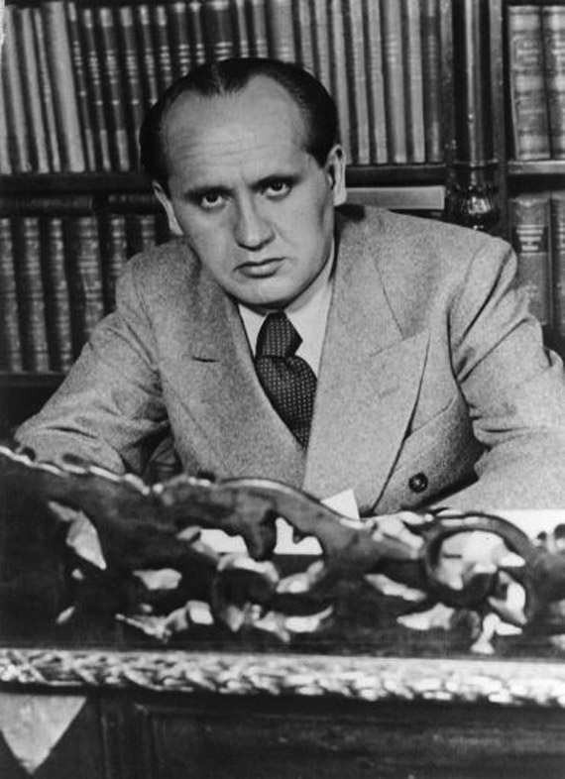
3. „Hittünk a magyar színházi kultúra egységében.”
Ma már nem hiszünk a magyar színházi kultúra egységében.

Slide 8
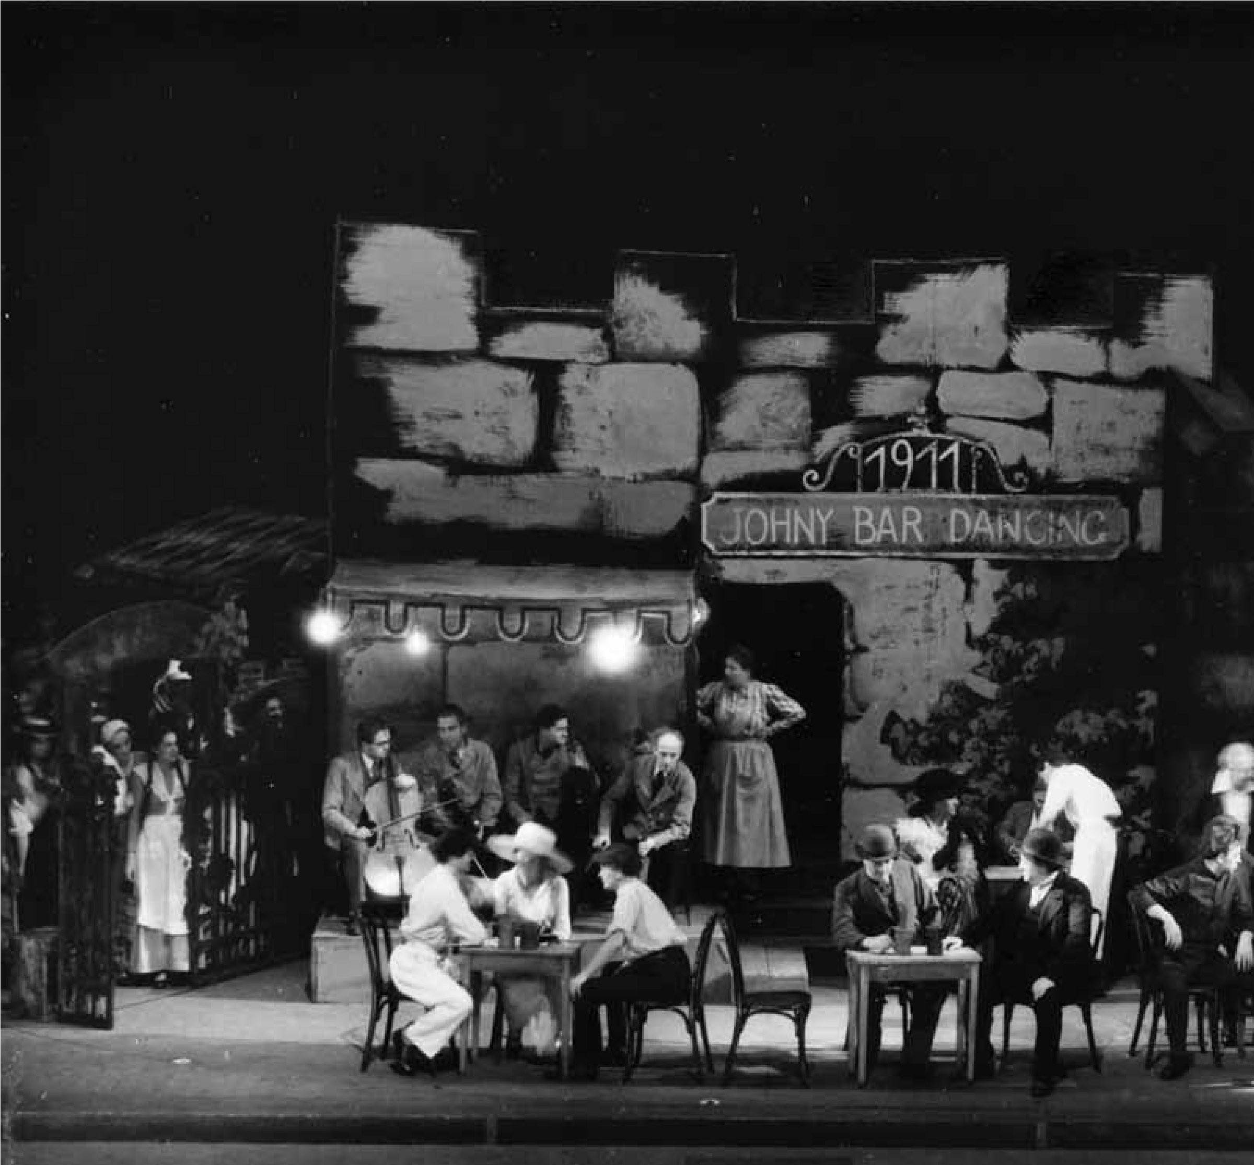
A közönség-igény kielégítése a popularizálódás útját nyitotta meg – a kultúra „tömegkultúra” lett
A kockázatmentes biztonságosra építenek, a (vélt) elvárásokat kiszolgálva; a klasszikus darabok újrafordításakor, illetve újrarendezésekor gyakran az alantas nyelvhasználatig és durva gesztusokig jutnak el (az interpretáció, átdolgozás fogalmának kiszélesítésével, a forrásmű felismerhetetlenségéig); az írott drámai és a színpadi teljesítmény is sokszor marad a középszerűség szintjén (vagy az alatt)
Közös értékek, elfogadott értékrendi alap-minimumok hiányában nem lehet „egységes” a színházi kultúra
A műfaji sokszínűség túlzott formája megbontja az egységet
Felbomlanak a társulatok: ma már sok színész le sem szerződik, hanem szabadúszóként próbál több lábon élni
Változik a művészi színvonal; egyes társulatok ismertség alapján választanak közönségcsalogató előadókat, celebeket (pl. szappanopera-szereplők válnak színpadi „sztárokká”) – a tehetség szelekciós elve sérül
„A gondolat s igazság végtelen, Előbb megvolt az, mint anyagvilágod.”
(Madách Imre: Az ember tragédiája, 13. szín)

Slide 9
Bibliográfia
Kávási Klára: Németh Antal a Nemzetiben és száműzetésben. MMA Kiadó, Budapest, 2018.
Balogh Géza: Németh Antal színháza. Nemzeti Színház, Budapest, 2013.
https://web.archive.org/web/20150610204826/http://www.nemzetiszinhaz.hu/page.php?url=nemeth_antal
https://www.criticailapok.hu/archivum?id=33770
https://magyaridok.hu/lugas/devenytol-lefele-3294587/
https://nemzetiszinhaz.hu/magazin/2018/11/muvesz-es-tudos-nemeth-antal-es-a-nemzeti-szinhaz
https://nemzetiszinhaz.hu/hirek/2018/10/nemeth-antal-szobrot-avattunk
http://madach.hu/old/tanulmanyok/SzimpoziumXIII/8.html
Bécsy Tamás: Mi a dráma? Akadémiai Kiadó, Budapest, 1987.

